Slide 1


ҚҰРЕТТІ АТА-АНАЛАР!
Балалардың заңды өкілдері!
ҚАРАҒАНДЫ ОБЛЫСЫ БІЛІМ БАСҚАРМАСЫНЫҢ БАЛҚАШ ҚАЛАСЫ БІЛІМ БӨЛІМІНІҢ «КӨП БАЛАЛЫ ЖӘНЕ АЗ ҚАМТАМАСЫЗ ЕТІЛГЕН ОТБАСЫЛАРДЫҢ БАЛАЛАРЫНА АРНАЛҒАН МЕКТЕП-ИНТЕРНАТЫ» КММ
Е С Т Е Р І Ң І З Г Е С А Л А М Ы З!
Бала өмірінің қауіпсіздігін қамтамасыз ету үшін негізгі жауапкершілік сіздерге жүктеледі!
Балалардың қауіпсіздігін қамтамасыз ету үшін барынша шаралар қабылдауға шақырамыз! Жазғы демалыстардың келуімен, балаларымыздың көп бос уақыты пайда болды. Өкінішке орай, әлеуметтік желілерде баланың қатысуымен орын алатын төтенше оқиғалар туралы ақпараттар жиілеп барады. Тұрмыста және қоғамдық орындарда қауіпсіз жүріс-тұрыс қағидаларын ұстана отырып, өз балаларыңыздың қауіпсіздігіне жағдай жасаңыз. Отпен, газбен, сумен, тұрмыстық химикаттармен, дәрі-дәрмектермен жұмыс жасауда, сонымен қатар бейтаныс адамдармен қарым-қатынаста сақтық таныта отырып, балаларда қауіпсіздік мінез-құлық дағдыларын қалыптастырыңыз. Балаңызбен ашық сөйлесуге уақыт бөліңіз!

Slide 2

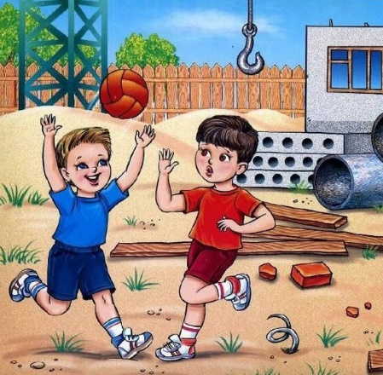


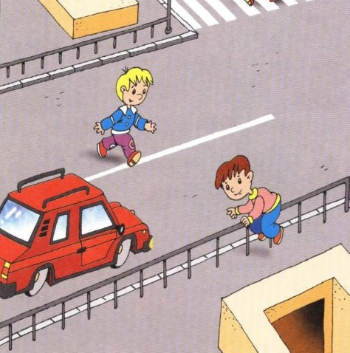

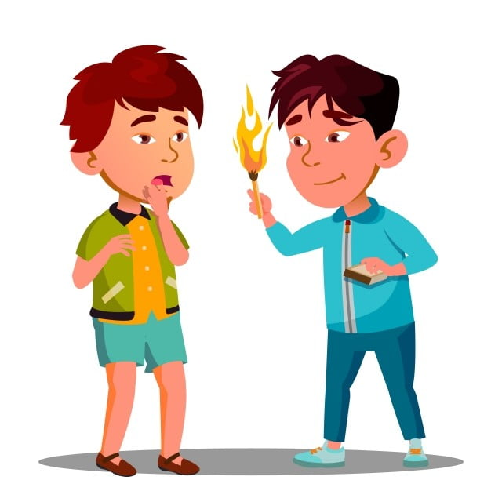

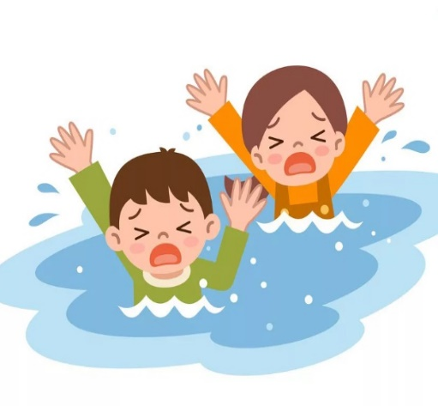

Баланың қауіпті объектілерге баруына тыйым салыңыз
Балалар ашық терезелер мен балкондардың жанында ойнамайтынына көз жеткізіңіз
Күнделікті балаға жол ережелері туралы ескертіңіз
Отбасыңыз аман болсын!
Суға шомылу қауіпсіздігін сақтаңыз
Сіріңкемен ойнама – өрт шығады

